Slide 1
DATA ANALYSIS EXPLORATION
Proyecto 1
Daniel Tejera

Slide 2

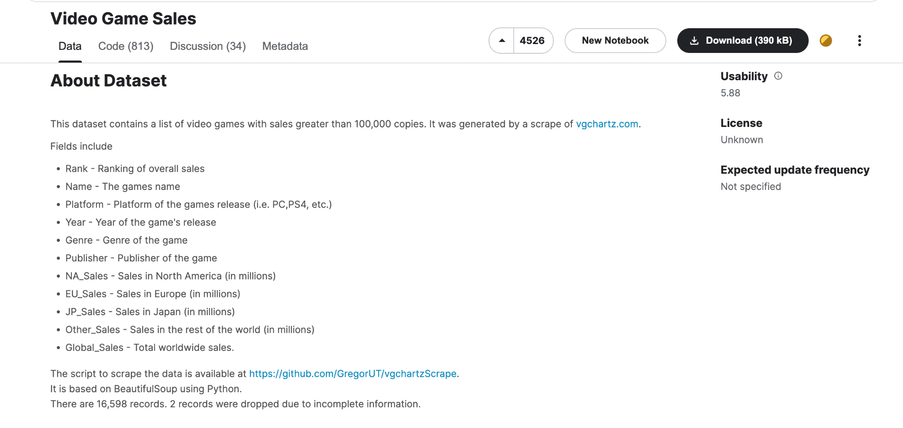
Video Game Sales

Slide 3
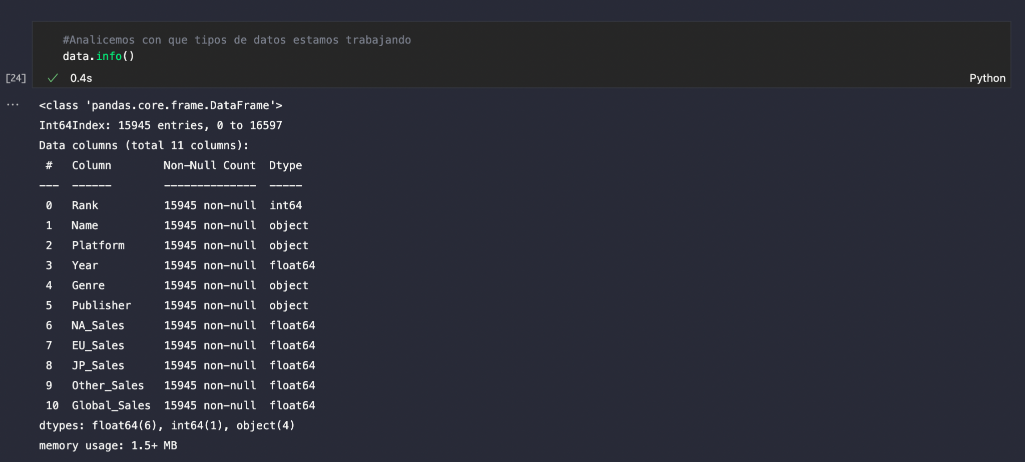
Tipos de datos
Estos son los tipos de datos con los que trabajaremos

Slide 4
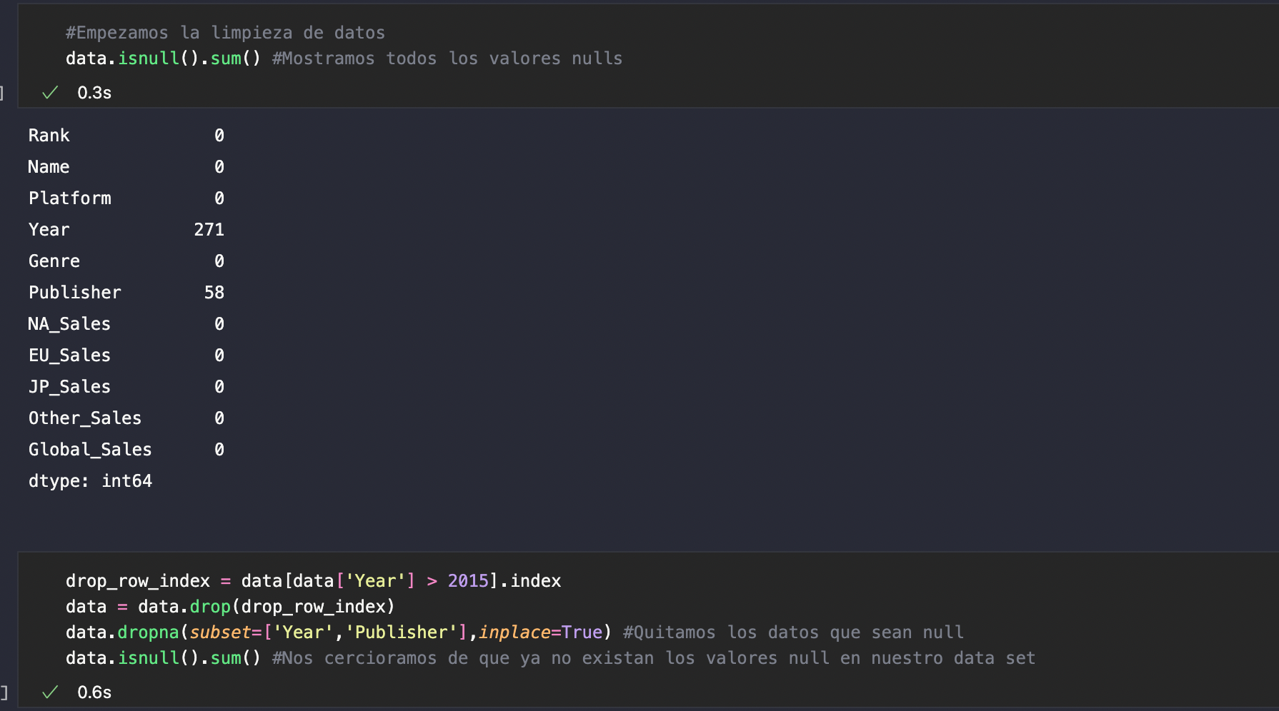
Limpieza de datos
Proceso para limpiar los datos

Slide 5
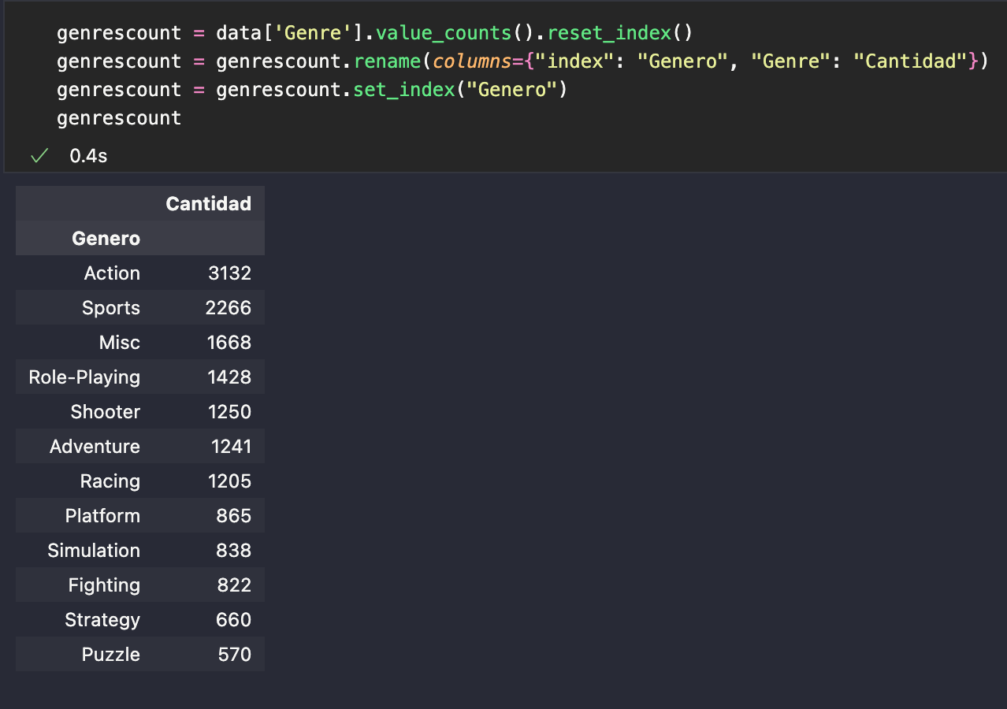
Pregunta 1
Cuales son los generos que mas se han hecho?

Slide 6
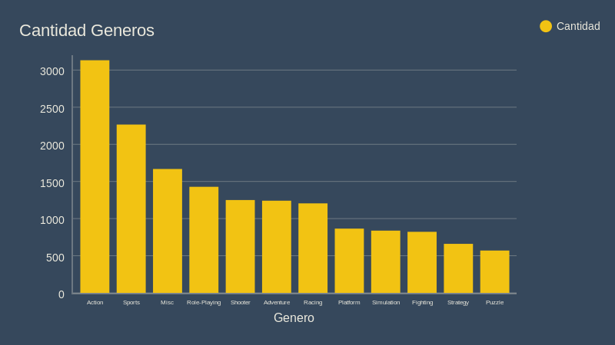
Pregunta 1
Cuales son los generos que mas se han hecho?
Top Generos:
Action: 3132
Sports: 2266
Misc: 1668
Role Playing: 1428
Shooter: 1250

Slide 7
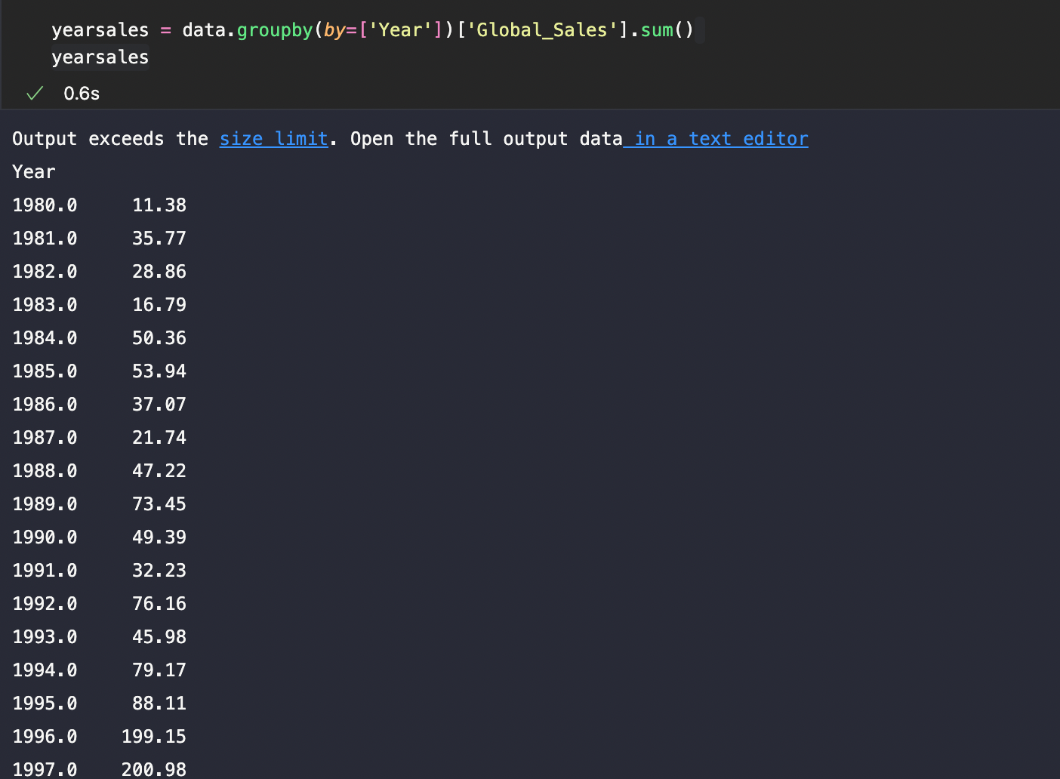
Pregunta 2
Qué año tuvo el mayo número de ventas?

Slide 8
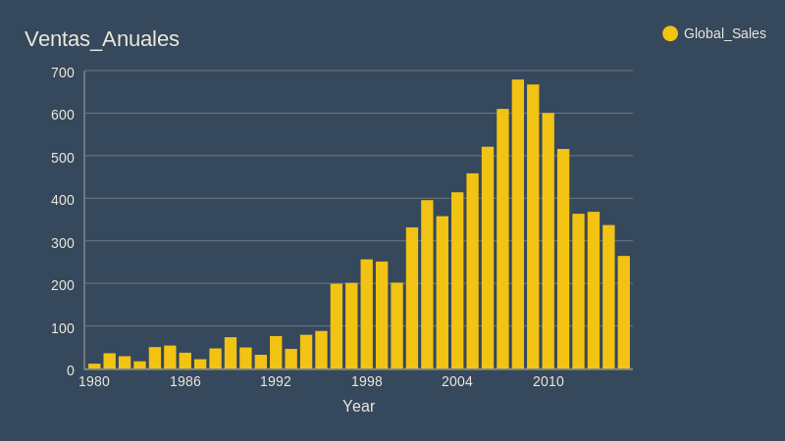
Pregunta 2
Qué año tuvo el mayo número de ventas?
Años con mayores ventas:
2008: 678.9
2009: 667.3
2007: 609.2
2010: 660.29
2006: 521

Slide 9
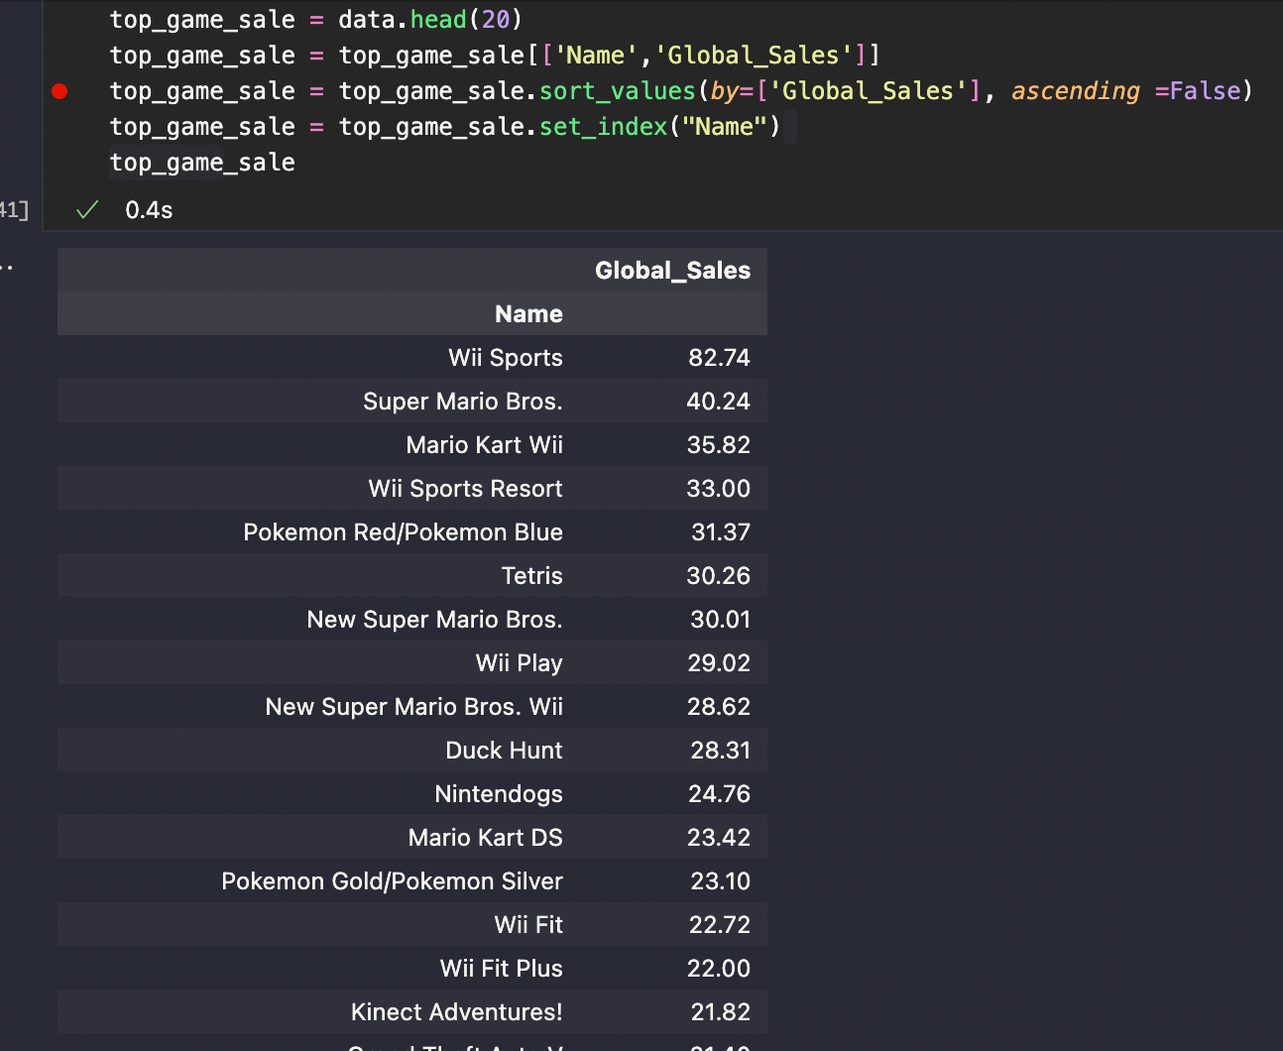
Pregunta 3
Qué juego ha tenido la ganancia globalmente?

Slide 10
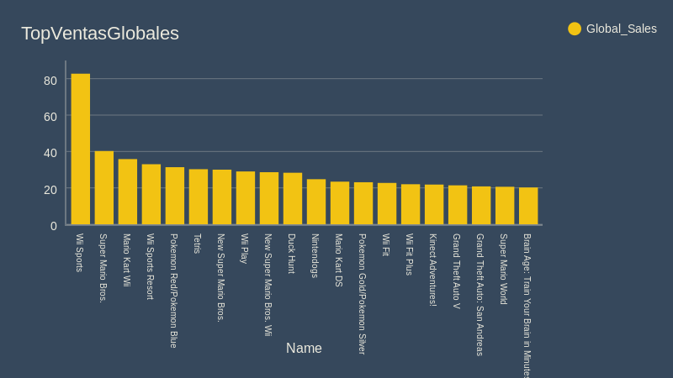
Pregunta 3
Qué juego ha tenido la ganancia globalmente?
Juegos con mayores ventas:
Wii Sports: 82.75
Super Mario Bros:40.24
Wii SportsResort:33.00
Pokemon Red/Blue:31.37
Tetris: 30.26

Slide 11
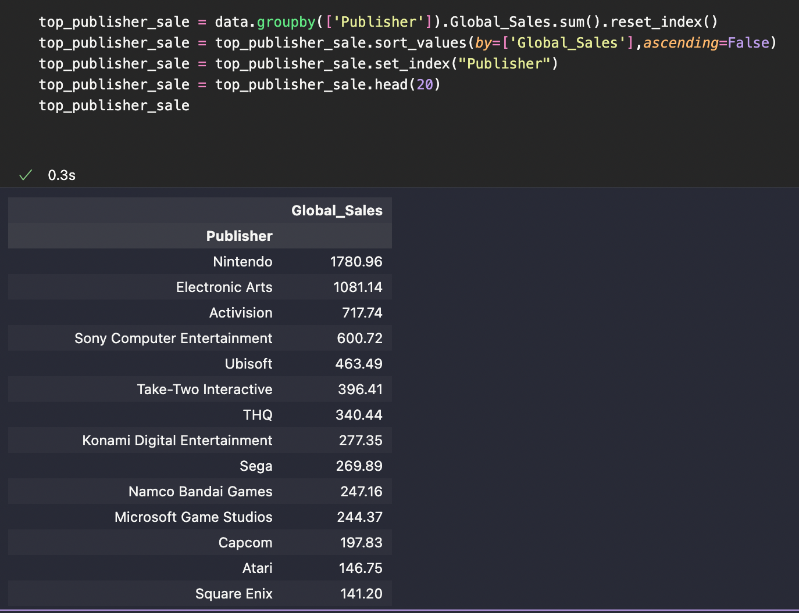
Pregunta 4
Qué empresa ha tenido las mayores ventas a nivel mundial?

Slide 12
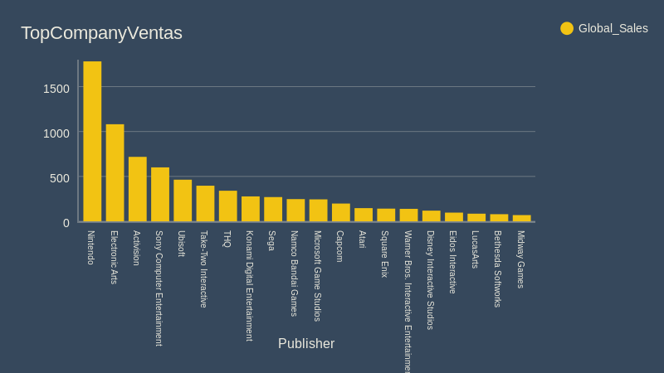
Pregunta 4
Qué empresa ha tenido las mayores ventas a nivel mundial?
Empresas con mayores ventas:
Nintendo: 1780.96
Electronic Arts: 1081
Activision : 717.4
Sony : 600.72
Ubisoft: 463.49

Slide 13
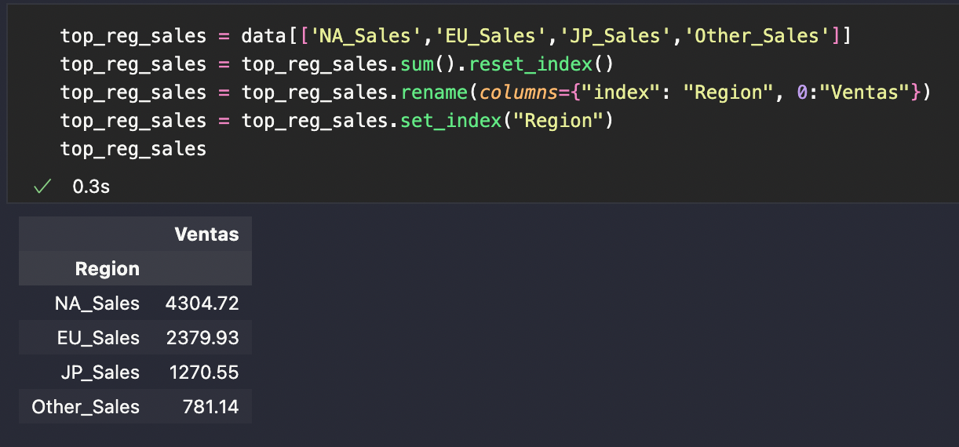
Pregunta 5
Ganancias totales por región

Slide 14
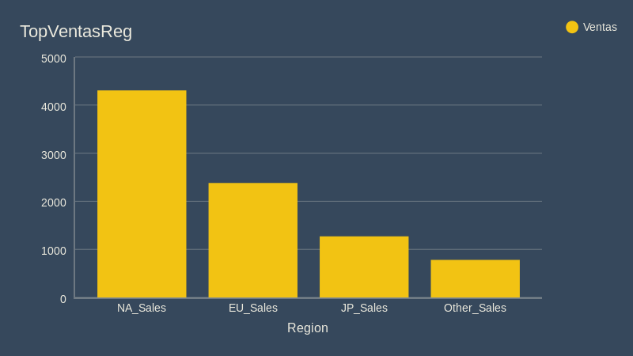
Pregunta 5
Ganancias totales por región
Regiones Con Mayor venta:
NA_Sales: 4304.72
EU_Sales: 2379.93
JP_Sales : 1270.55
Other_Sales: 781.14

Slide 15
GRACIAS!

